Slide 1

¿Entra o no entra?
MINI-PROYECTO 3 · MÉTODOS Y MODELOS MATEMÁTICOS PARA IA
Clasificación binaria de encestes en la NBA con SVM lineal y kernel RBF
Rafael David Palau · Alfonso Vega · Sofía Albán
Pontificia Universidad Javeriana Cali · 22 de octubre de 2026
Notes:
Buenos días. Somos Rafael, Alfonso y Sofía, y este es nuestro mini-proyecto 3. La pregunta es simple: dado un tiro de la NBA, ¿podemos predecir si entra o no entra? Para responderla usamos Máquinas de Soporte Vectorial y comparamos una frontera lineal contra una no lineal con kernel RBF, con el dataset de tiros de la temporada 2014-15 que nos asignaron. Al final les mostramos el prototipo funcionando en vivo.

Slide 2
Un objetivo, medible
OBJETIVO GENERAL
Clasificar si un tiro de la NBA 2014-15 será encestado a partir de 6 variables del lanzamiento, comparando una SVM lineal y una SVM con kernel RBF optimizadas con GridSearchCV, y cuantificar su desempeño frente a un baseline de clase mayoritaria.
Accuracy · F1 · ROC-AUC
Tiempo de cómputo
vs. baseline: 54.2 %
Notes:
Nuestro objetivo general está redactado en infinitivo y es medible. Queremos clasificar si un tiro va a entrar usando seis variables que se conocen antes de que el balón llegue al aro, y comparar dos modelos: una SVM lineal y una SVM con kernel RBF, ambas con hiperparámetros elegidos por GridSearchCV. Lo medimos con tres métricas de clasificación (accuracy, F1 y ROC-AUC), con el tiempo de cómputo y contra un baseline: el modelo trivial que siempre dice “falla”, que ya acierta el 54.2 % porque hay más fallos que encestes. Superar ese número es el mínimo para decir que el modelo aprendió algo.

Slide 3
Cada tiro es un vector x ∈ ℝ⁶
METODOLOGÍA · PLANTEAMIENTO
x₁ · SHOT_DIST
x₂ · CLOSE_DEF_DIST
x₃ · SHOT_CLOCK
Distancia al aro
Distancia del defensor
Reloj de posesión
x₄ · DRIBBLES
x₅ · TOUCH_TIME
x₆ · PERIOD
Botes antes del tiro
Tiempo con el balón
Periodo del partido
y = +1 · encestado (45 %)
y = −1 · fallado (55 %)
Notes:
Formalmente es un problema de clasificación binaria. Cada tiro i se representa como un vector x sub i en R a la seis: seis dimensiones, que son las variables de la tabla. Todas se conocen antes del resultado: la distancia al aro, la distancia del defensor más cercano, cuánto quedaba en el reloj de posesión, cuántos botes dio y cuánto tiempo tuvo el balón el jugador, y el periodo. La etiqueta y vale +1 si encestó y −1 si falló. Las clases están casi balanceadas: 45 contra 55 %. Esto es importante porque más adelante justifica la métrica que usamos para elegir hiperparámetros. En la parte visual del prototipo también usamos una versión en 2 dimensiones (distancia al aro y del defensor) para poder dibujar la frontera.

Slide 4
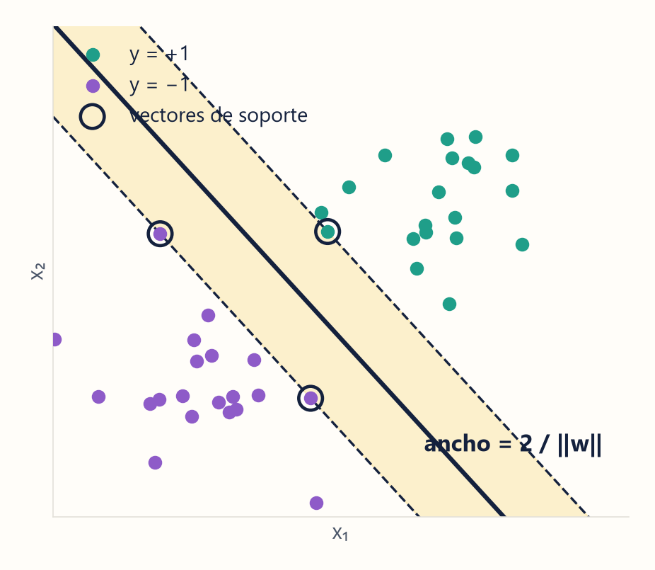
Hiperplano y margen: la calle más ancha
FUNDAMENTO · SVM
f(x) = wᵀx + b
w orienta la frontera · b la desplaza · ŷ = sign f(x)
margen = 2 / ‖w‖ ⇒ min ½‖w‖²
Los puntos sobre el borde son los vectores de soporte: solo ellos definen la frontera.
Notes:
La SVM busca un hiperplano, f(x) = w transpuesta x más b. El vector w es normal a la frontera, o sea, define hacia dónde mira, y b la traslada sin girarla. Clasificamos con el signo de f(x). De todos los hiperplanos que separan, la SVM elige el de margen máximo: la calle más ancha posible entre las dos clases. Con la normalización canónica, donde el punto más cercano cumple f = ±1, el ancho de la calle es 2 sobre la norma de w. Por eso maximizar el margen es lo mismo que minimizar un medio de norma de w al cuadrado: un problema convexo y cuadrático. Los puntos que tocan el borde, los encerrados en el dibujo, son los vectores de soporte. Si borráramos todos los demás puntos y reentrenáramos, la frontera sería exactamente la misma.

Slide 5
En la cancha no hay separación perfecta
FUNDAMENTO · MARGEN BLANDO
min ½‖w‖² + C Σ ξᵢ s.a. yᵢ(wᵀxᵢ + b) ≥ 1 − ξᵢ, ξᵢ ≥ 0
≡ pérdida bisagra: C Σ max(0, 1 − yᵢ f(xᵢ)) · castiga errores y aciertos “por poco”
C pequeño · errores baratos
C grande · errores carísimos
Calle ancha, muchos vectores de soporte, frontera suave → riesgo de subajuste
Calle angosta, frontera que persigue cada punto → riesgo de sobreajuste
Notes:
Con datos reales el margen duro es infactible: dos tiros prácticamente iguales, uno entra y el otro no. Por eso usamos margen blando. Cada punto recibe una variable de holgura xi: xi igual a cero si está bien clasificado y fuera de la calle, entre cero y uno si está dentro de la calle pero del lado correcto, y mayor que uno si está mal clasificado. C es el precio que pagamos por cada unidad de violación. Esto es equivalente a minimizar la pérdida bisagra, que castiga los errores y también los aciertos que ocurren por muy poco. Con C pequeño los errores son baratos: calle ancha, frontera suave, riesgo de subajuste. Con C grande los errores son carísimos: la frontera se retuerce para atrapar cada punto y se sobreajusta. No hay un C correcto a priori; se busca con validación cruzada.

Slide 6
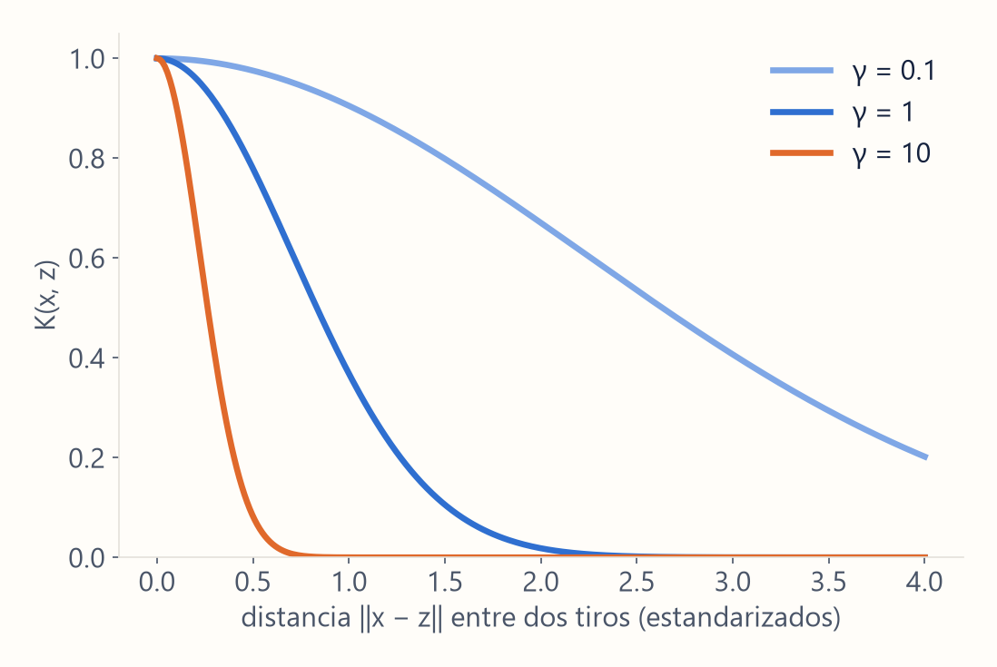
Del dual al kernel RBF
FUNDAMENTO · TRUCO DEL KERNEL
DUAL (multiplicadores de Lagrange)
f(x) = Σ αᵢ yᵢ K(xᵢ, x) + b, 0 ≤ αᵢ ≤ C
KERNEL RBF (gaussiano)
K(x, z) = exp(−γ‖x − z‖²)
Similitud por distancia: 1 si los tiros son iguales, → 0 si son distintos. Dimensión infinita sin construirla.
Notes:
Al pasar al dual con multiplicadores de Lagrange, los datos solo aparecen en productos punto entre pares de puntos. Solo los vectores de soporte tienen alfa mayor que cero, y en el margen blando alfa queda acotado entre 0 y C. Como solo hay productos punto, podemos reemplazarlos por un kernel: el truco del kernel. Calculamos la similitud en un espacio de mayor dimensión sin construirlo. Usamos el kernel RBF, exponencial de menos gamma por la distancia al cuadrado. Vale 1 si los dos tiros son idénticos y cae a cero cuando se alejan; corresponde a un espacio de dimensión infinita. Gamma controla qué tan rápido cae, como muestra la gráfica: con gamma pequeño cada vector de soporte influye lejos y la frontera es suave; con gamma grande la influencia es local, se forman “islas” y el modelo se sobreajusta.

Slide 7

Arquitectura en Python (scikit-learn)
METODOLOGÍA · IMPLEMENTACIÓN
1 · DATOS
2 · LIMPIEZA
3 · MUESTRA
4 · SPLIT
shot_logs.csv
Nulos y errores
Estratificada
75 / 25
128 069 tiros
120 921 tiros
20 000 · semilla 42
15 000 / 5 000
5 · PIPELINE
6 · MODELO
7 · BÚSQUEDA
8 · EVALUACIÓN
StandardScaler
SVC
GridSearchCV
Test nunca visto
z = (x − μ) / σ
lineal · RBF
5-fold · ROC-AUC
métricas y tiempos
El escalado va dentro del Pipeline: en cada fold se ajusta solo con los datos de entrenamiento → sin data leakage.
Notes:
Esta es la arquitectura del proyecto, que sigue las tres reglas de oro de la clase. Partimos del CSV con 128 069 tiros, lo limpiamos y nos quedan 120 921. Como la SVC entrena en un tiempo que crece aproximadamente con n al cuadrado o al cubo, tomamos una muestra estratificada de 20 000 tiros con semilla 42 para que sea reproducible, y la partimos 75/25, también estratificado, en 15 000 de entrenamiento y 5 000 de prueba. Lo oscuro es el Pipeline: StandardScaler seguido de la SVC. Que el escalado esté dentro del Pipeline es clave: en la validación cruzada, media y desviación se calculan solo con los folds de entrenamiento, así no se filtra información del conjunto de validación. Luego GridSearchCV busca C y gamma con 5 folds, y al final evaluamos una sola vez en el test, que nunca se tocó durante la búsqueda.

Slide 8
Qué significa cada concepto en la cancha
METODOLOGÍA · TEORÍA ↔ PRÁCTICA
Concepto matemático | En los tiros de la NBA
Vector xᵢ ∈ ℝ⁶ | Distancia, defensor, reloj, botes, tiempo con el balón, periodo
Etiqueta yᵢ | +1 encestado · −1 fallado
Hiperplano wᵀx + b = 0 | Frontera lineal entre encestes y fallos
Holgura ξᵢ y C | Tiros parecidos con resultado distinto: se permiten, pero se cobran
Kernel RBF y γ | Frontera curva: interacción distancia × defensor
Vectores de soporte | Los tiros ambiguos cerca de la frontera
Validación cruzada | Elegir C y γ sin tocar el conjunto de prueba
Notes:
Esta tabla resume la conexión entre la formulación y la aplicación. El vector x son las seis variables del tiro y la etiqueta es enceste o fallo. El hiperplano es la frontera lineal. La holgura y C nos dejan convivir con tiros casi idénticos que tienen resultados distintos, que en baloncesto son la norma. El kernel RBF permite una frontera curva, y veremos en los datos que hace falta porque el efecto del defensor depende de la distancia. Los vectores de soporte son los tiros ambiguos que quedan cerca de la frontera; en nuestro caso son la mayoría, lo que ya nos dice que las clases se solapan mucho. Y la validación cruzada es cómo elegimos los hiperparámetros de forma honesta.

Slide 9
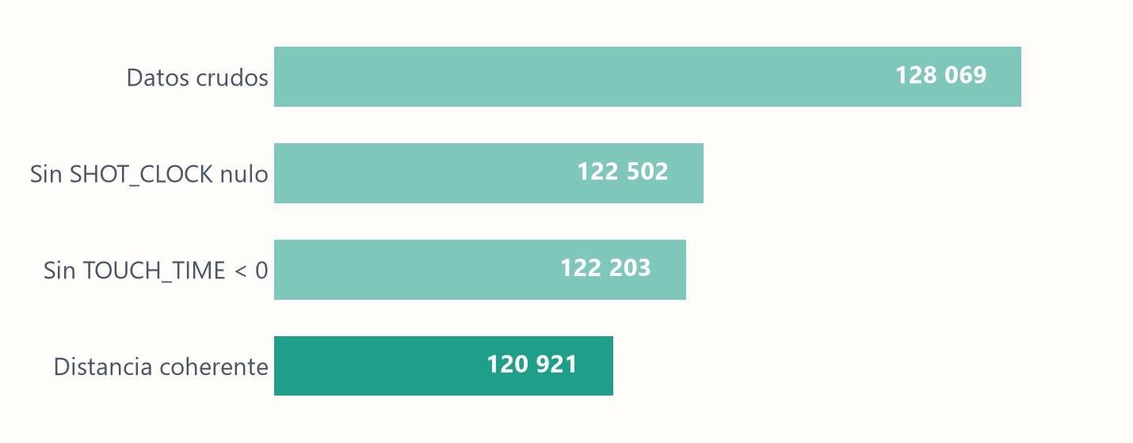
128 069 tiros de la temporada 2014-15
DATOS · FUENTE Y LIMPIEZA
FUENTE
NBA shot logs · Kaggle (dansbecker/nba-shot-logs)
ADQUISICIÓN
CSV asignado por el curso · 21 columnas
RESULTADO
120 921 tiros limpios (94.4 %)
Notes:
Los datos son el NBA shot logs de Kaggle: cada fila es un tiro de la temporada 2014-15, con datos de tracking como la distancia del defensor más cercano. Usamos el CSV que nos asignaron, con 128 069 tiros y 21 columnas. La limpieza tiene tres pasos, que se ven en el embudo. Primero quitamos 5 567 tiros sin reloj de posesión: el reloj se apaga cuando quedan menos de 24 segundos en el periodo. Después quitamos 299 tiros con tiempo de posesión negativo, que es un error del tracking. Por último quitamos 1 282 tiros cuya distancia no es coherente con el tipo de tiro, por ejemplo un triple marcado a menos de 22 pies; si la distancia, que es nuestra variable más importante, está mal medida, preferimos no usarla. Quedan 120 921 tiros, el 94.4 %.

Slide 10
Solo lo que se sabe antes del tiro
DATOS · VECTORIZACIÓN Y ESCALAMIENTO
Entran · d = 6
Se excluyen · fuga de información
SHOT_DIST · CLOSE_DEF_DIST · SHOT_CLOCK · DRIBBLES · TOUCH_TIME · PERIOD
SHOT_RESULT y PTS revelan la etiqueta · W y FINAL_MARGIN son posteriores · identificadores
z = (x − μ) / σ
El kernel RBF usa distancias: sin estandarizar, la distancia al aro (0–47 ft) aplastaría al periodo (1–7). μ y σ salen del entrenamiento.
Notes:
Para construir el vector solo usamos lo que se conoce antes del tiro. Quedan seis variables numéricas, así que d es igual a 6. Excluimos SHOT_RESULT y PTS porque revelan directamente la etiqueta: si un tiro sumó cero puntos, falló. W y FINAL_MARGIN tampoco van porque son el resultado final del partido, posterior al tiro. Si las metiéramos el modelo acertaría con información del futuro: eso es fuga de información, o data leakage. Los identificadores de jugador y partido tampoco entran, porque no son magnitudes que tenga sentido medir con distancias. Después estandarizamos con z-score: el kernel RBF trabaja con distancias euclidianas, así que sin escalar, una variable que va de 0 a 47 pies dominaría a una que va de 1 a 7. La media y la desviación se calculan solo con los datos de entrenamiento, dentro del Pipeline.

Slide 11
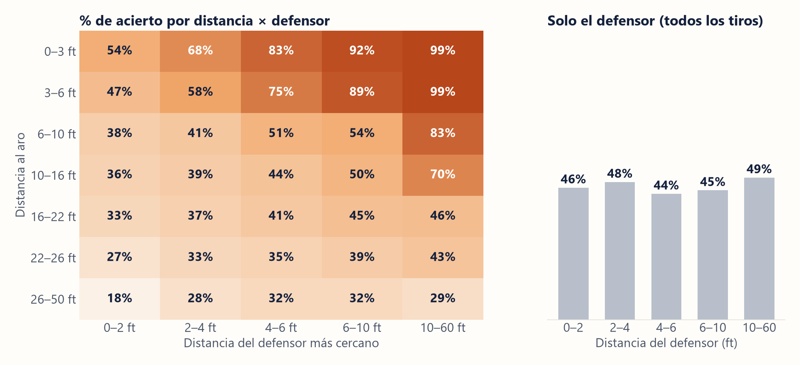
El defensor importa… según la distancia
DATOS · POR QUÉ HACE FALTA UNA CURVA
Notes:
Esta es la gráfica que motiva el kernel RBF. A la derecha, si miramos solo la distancia del defensor sobre todos los tiros, el porcentaje de acierto casi no cambia: entre 44 y 49 %. Parece que el defensor no importa. Pero a la izquierda, dentro de cada rango de distancia al aro, el efecto es enorme: debajo del aro, con el defensor encima, entra el 54 %; sin nadie a más de 10 pies, el 99 %. ¿Por qué desaparece en el agregado? Porque los defensores se pegan más en los tiros cercanos, que son los que más entran, y eso cancela el efecto. Es una paradoja de Simpson. Matemáticamente es una interacción entre variables: el efecto de una depende del valor de la otra. Un hiperplano no puede representar eso; una frontera curva como la del RBF, sí.

Slide 12
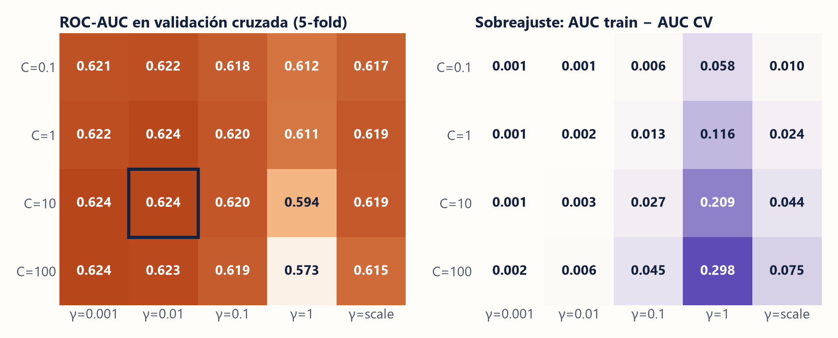
GridSearchCV: 24 combinaciones × 5 folds
RESULTADOS · BÚSQUEDA DE HIPERPARÁMETROS
Grilla logarítmica
C y γ juntos
5-fold estratificado
Elige por ROC-AUC
Train vs CV
Notes:
Estos son los criterios de la búsqueda, que la consigna pide explícitamente. Uno: grilla logarítmica, porque C y gamma actúan por órdenes de magnitud. Para el lineal probamos C de 0.01 a 10; para el RBF, C de 0.1 a 100 y gamma de 0.001 a 1, más el valor “scale”. Dos: C y gamma se buscan juntos porque están acoplados. Tres: validación cruzada de 5 folds estratificada. Cuatro: elegimos por ROC-AUC, porque las clases están casi balanceadas y el AUC mide qué tan bien la SVM ordena encestes por encima de fallos, sin depender del umbral; igual registramos accuracy y F1. Cinco: comparamos train contra validación para detectar sobreajuste. El mejor RBF fue C = 10, gamma = 0.01, el recuadro, con AUC 0.624. El mapa de la derecha muestra sobreajuste real: con gamma = 1 y C = 100, el AUC de train llega a 0.87 pero el de validación cae a 0.57. Son las “islas” de la teoría, medidas en nuestros datos. Para el lineal, C casi no cambia nada: 0.6236 a 0.6240.

Slide 13
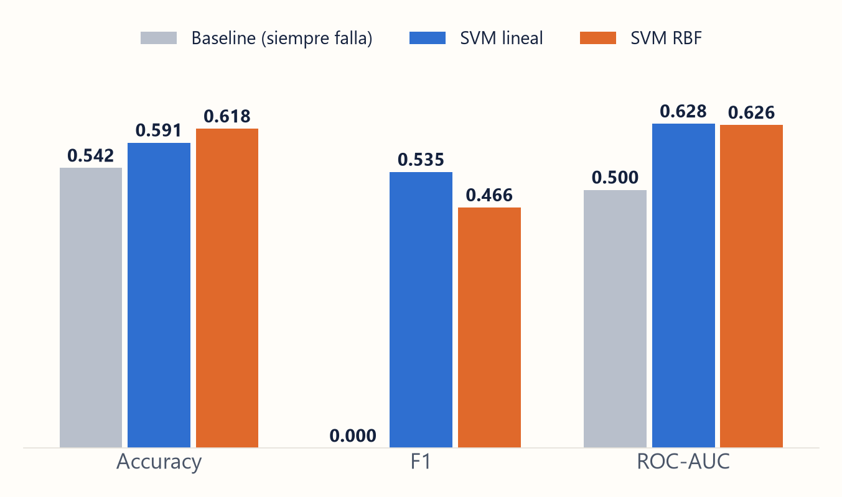
Las dos SVM superan al baseline
RESULTADOS · TEST DE 5 000 TIROS
61.8 %
accuracy RBF (+7.6 puntos sobre el baseline)
0.535
F1 lineal (RBF: 0.466)
≈ 0.63
ROC-AUC de ambas (azar: 0.5)
Notes:
Estos son los resultados en los 5 000 tiros de prueba, que el modelo nunca vio. El baseline, que siempre dice “falla”, saca 54.2 % de accuracy, F1 cero porque nunca predice un enceste, y AUC 0.5, que es azar. La SVM lineal, con C = 10, saca 59.1 % de accuracy, F1 0.535 y AUC 0.628. La SVM RBF, con C = 10 y gamma 0.01, saca 61.8 % de accuracy, 7.6 puntos sobre el baseline, pero un F1 más bajo, 0.466, y un AUC prácticamente igual, 0.626. Las dos aprendieron algo real. Que el AUC sea igual y el accuracy no lo explicamos en la siguiente diapositiva.

Slide 14
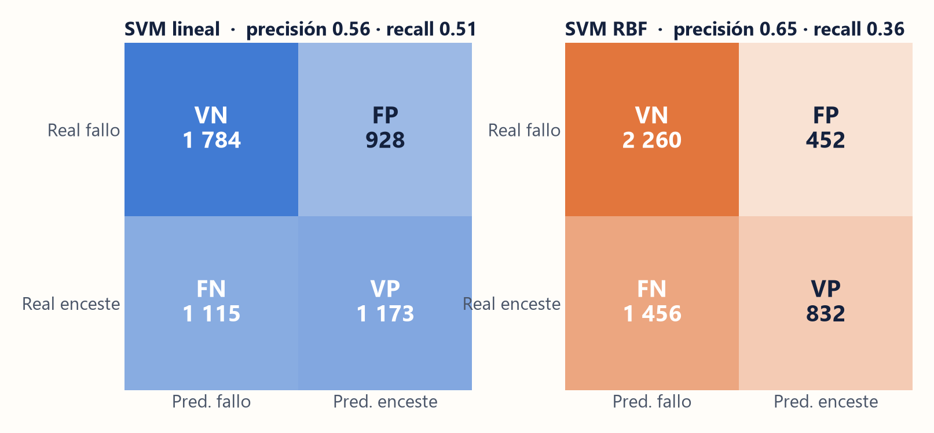
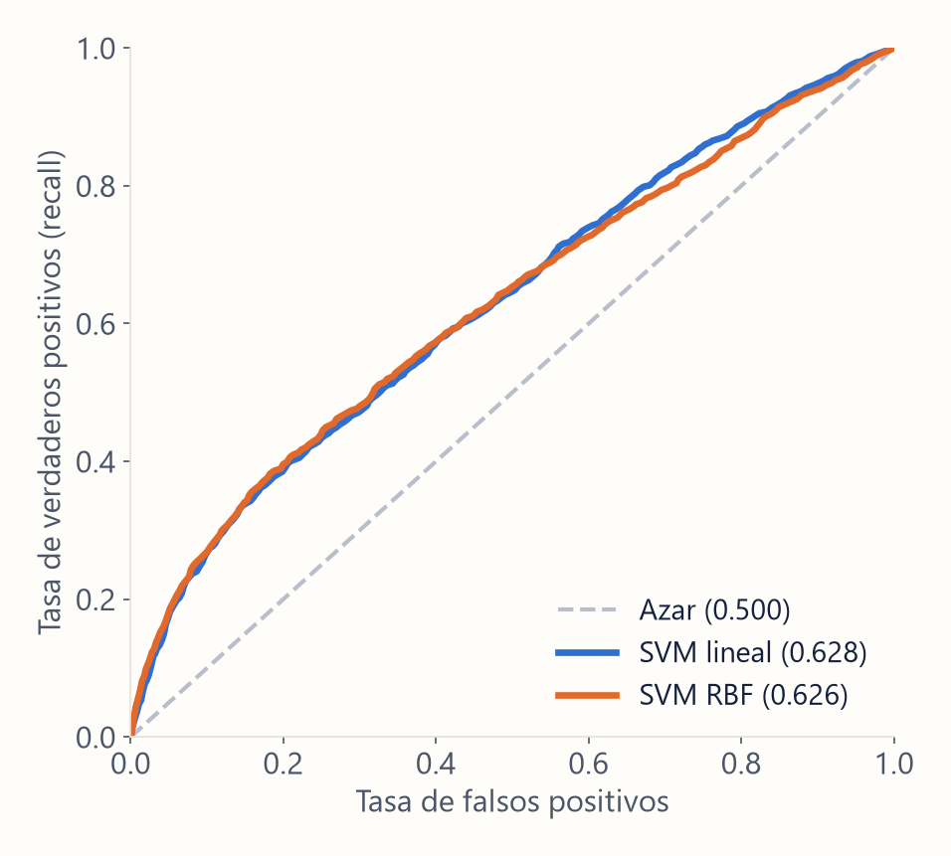
Dónde acierta y dónde se equivoca cada modelo
RESULTADOS · MATRIZ DE CONFUSIÓN Y ROC
Notes:
La matriz de confusión toma enceste como la clase positiva. La SVM lineal detecta 1 173 encestes (los verdaderos positivos) a cambio de 928 falsas alarmas. La RBF es mucho más prudente: solo predice enceste 1 284 veces, acierta 832 y comete apenas 452 falsos positivos, pero deja pasar 1 456 encestes reales. Por eso su precisión es 0.65 y su recall 0.36, contra 0.56 y 0.51 del lineal. A la derecha, las curvas ROC: mueven el umbral de f(x) de punta a punta y grafican verdaderos contra falsos positivos. Están prácticamente superpuestas, con AUC 0.628 y 0.626. Eso significa que los dos modelos ordenan los tiros casi igual de bien.

Slide 15
Mismo AUC, distinto umbral
RESULTADOS · CÓMO LEERLOS
Ordenan igual de bien
RBF: conservador
AUC 0.628 (lineal) vs 0.626 (RBF)
Precisión 0.65 · recall 0.36 → más accuracy
Lineal: equilibrado
γ = 0.01: RBF casi lineal
Precisión 0.56 · recall 0.51 → más F1
Con 6 variables domina una señal casi monótona
Notes:
Esta es la conclusión más importante. El AUC no depende del umbral: mide cómo f(x) ordena los tiros. Como es igual en los dos modelos, la diferencia no está en qué tan bien separan, sino en dónde cae el umbral f(x) = 0. El RBF es conservador: predice enceste solo cuando está muy seguro, así que gana en accuracy y en precisión, pero pierde recall. El lineal es más equilibrado y gana en F1. Cuál es mejor depende del objetivo: si queremos acertar más veces en total, el RBF; si queremos detectar encestes, el lineal. Además, el GridSearch eligió un gamma pequeño, 0.01: campanas anchas, un RBF que se comporta casi como lineal. Con las seis variables, la señal dominante es casi monótona (más lejos, menos acierto), y hay un ruido irreducible: el mismo jugador desde el mismo sitio mete alrededor del 45 %.

Slide 16
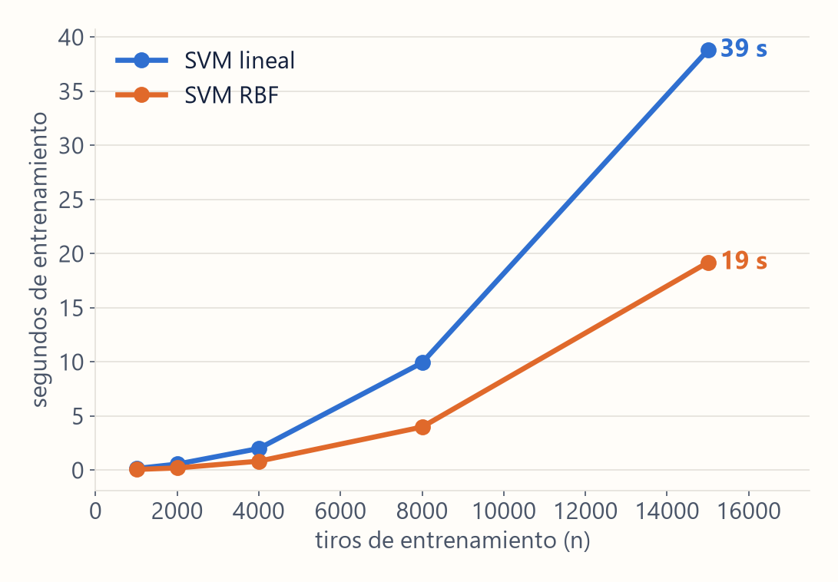
Duplicar n cuesta 4 a 5 veces más tiempo
RESULTADOS · TIEMPOS DE CÓMPUTO
39 s
SVM lineal · 15 000 tiros
18 s
SVM RBF · 15 000 tiros
≈ 85 %
de los puntos son vectores de soporte
Notes:
La consigna pide reportar tiempos. Entrenar una SVC resuelve un problema cuadrático sobre la matriz de kernels de n por n, así que el tiempo crece entre n al cuadrado y n al cubo: en la gráfica, cada vez que duplicamos los datos el tiempo se multiplica por 4 o 5. Por eso no usamos los 120 000 tiros. Hay un dato contraintuitivo: la lineal tardó 39 segundos y la RBF 18. La razón es que SVC con kernel lineal usa el mismo solver dual, libsvm, y con clases tan solapadas y C = 10 tarda en converger; LinearSVC, que resuelve el primal, sería mucho más rápida. Además, cerca del 85 % de los puntos terminaron siendo vectores de soporte. Eso confirma que las clases se solapan muchísimo y también hace lenta la predicción, porque f(x) suma sobre todos los vectores de soporte. La búsqueda completa tomó unos 17 minutos en paralelo.

Slide 17
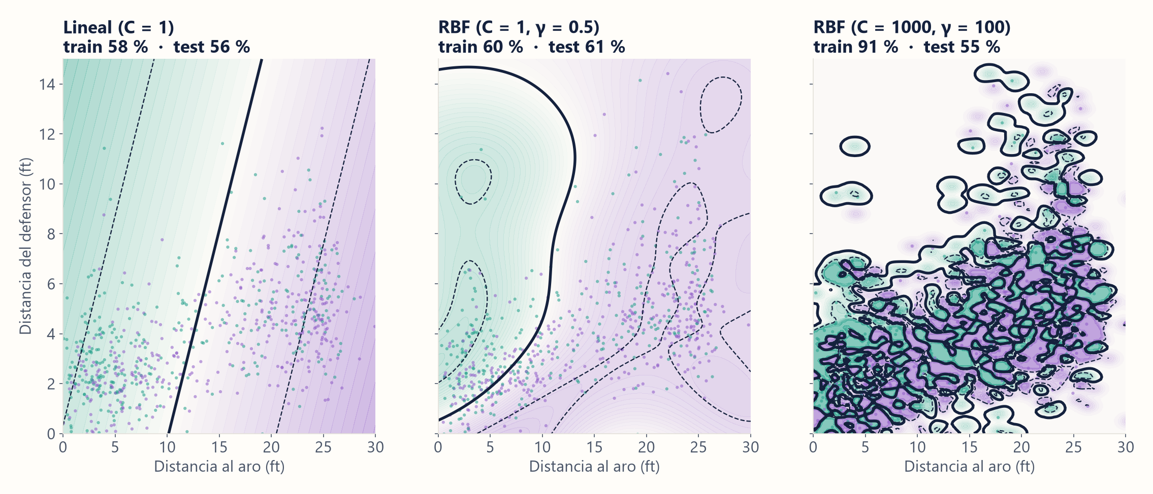
Con 2 variables, el RBF sí curva la frontera
RESULTADOS · EVALUACIÓN CUALITATIVA EN 2D
Notes:
Para ver la frontera usamos solo dos variables: la distancia al aro y la del defensor. Línea gruesa: frontera f(x) = 0; punteadas: los bordes del margen, f = ±1; verde: predice enceste; morado: predice fallo. A la izquierda, el lineal solo puede trazar una recta y se queda en 56 % en test. En el centro, el RBF con C = 1 y gamma = 0.5 dibuja una región curva: cerca del aro y con el defensor lejos, predice enceste. Es exactamente la interacción de la paradoja de Simpson, y sube a 61 % en test. A la derecha, el sobreajuste: con C = 1000 y gamma = 100 aparecen islas alrededor de cada punto, el train sube a 91 % y el test cae a 55 %. Es la diapositiva de gamma grande de la clase, reproducida con nuestros datos. Esto lo vamos a mover en vivo en la demo.

Slide 18
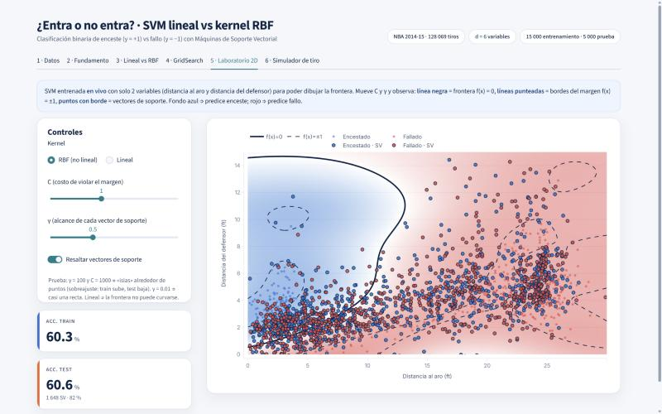
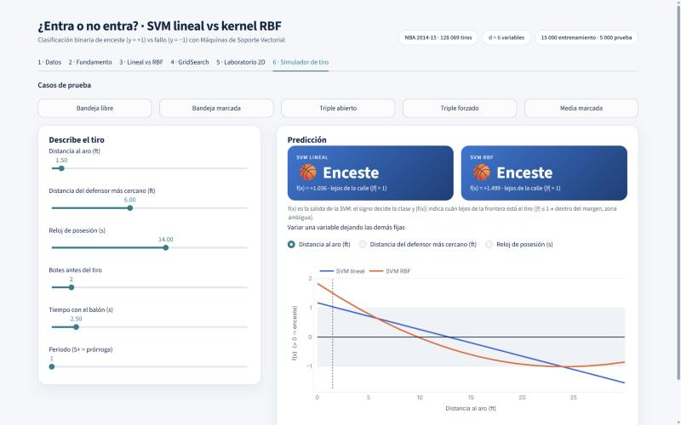
Aplicación web interactiva (Streamlit + Plotly)
DESPLIEGUE · INTERFAZ DESARROLLADA
6 pestañas · laboratorio 2D y simulador en vivo
PC y celular en la red local
github.com/sofiaalban/NBAshotsMP3
Notes:
Desarrollamos una aplicación web en Python con Streamlit y Plotly, que corre localmente y se puede abrir en el celular dentro de la misma red. Tiene seis pestañas: datos y limpieza, fundamento matemático, comparación lineal contra RBF, GridSearch, el laboratorio 2D y el simulador de tiro. El experimento pesado, el GridSearch, se corre una vez con train.py y deja los modelos y métricas guardados; así la demo no depende de esperar 17 minutos. El laboratorio 2D sí entrena en vivo, en uno a tres segundos, y en el simulador describimos un tiro con controles y vemos qué predice cada modelo y su valor de f(x). Todo el código, los datos y el README con instrucciones para reproducirlo están en el repositorio de GitHub.

Slide 19
Usamos IA generativa: Claude (Anthropic)
DECLARACIÓN DE USO DE IA
Guía en el acercamiento al razonamiento matemático
Implementación del prototipo y la interfaz
Detalles de la presentación
Notes:
Declaramos de forma transparente que usamos IA generativa, específicamente Claude, de Anthropic, en tres etapas: como guía en el acercamiento al razonamiento matemático del proyecto, en la implementación del prototipo y la interfaz, y en detalles de la presentación.

Slide 20

Ahora, la demo en vivo
GRACIAS
Código, datos y README: github.com/sofiaalban/NBAshotsMP3
Notes:
Para cerrar: las dos SVM superan al baseline; el RBF gana en accuracy y el lineal en F1, con un AUC prácticamente igual, y la búsqueda eligió un RBF casi lineal. En 2D, en cambio, el RBF sí aprovecha la interacción entre distancia y defensor, y vimos el sobreajuste con gamma grande. Ahora pasamos a la demo en vivo de la aplicación y quedamos atentos a sus preguntas.

